Slide 1
사내 준법 서약 시스템 구축 프로젝트
페이지 1 / 5
Compliance Agreement System
작성일자
버전
작성자
2026.05.07
V1.0
조경란

Slide 2
페이지 2 / 5
1. 프로젝트 개요
본 프로젝트는 사내 임직원의 보안 의식을 고취하고 준법 경영을 실현하기 위한 '사내 준법 서약 시스템' 구축을 목표로 합니다. 사용자가 PC를 이용해 업무를 시작하기 전 또는 주기적인 시점에 필수 보안 지침을 확인하고 서약할 수 있도록 제어하는 Lockdown 방식의 윈도우 스크립트 기반 클라이언트와 이를 중앙 제어하는 백엔드 시스템으로 구성됩니다.
추진 배경 및 목적
보안 컴플라이언스 준수 강화: 사내 정보 유출 방지 및 미승인 소프트웨어 사용 금지에 대한 정기적인 확약 필요.
서약 프로세스 자동화: 수동 서약 프로세스를 전산화하여 임직원의 참여율을 100%로 보장하고, 감사 증적 자료를 실 시간 자산화.
중앙 집중식 서약 관리: 컴플라이언스 기준 변경에 따라 유연하게 서약 문구를 편집하고 대상자에게 신속하게 전파할 수 있는 환경 마련
2. 시스템 아키텍처 개요
전체 시스템은 임직원 PC에 상주하는 클라이언트(Python기반), 중앙에서 서약 데이터를 수집하고 문구를 관리 하는 API 및 DB, 그리고 관리자가 조작하는 웹 관리자 페이지의 3-Tier 레이어로 구성됩니다.
구성 요소 | 주요 역할 | 사용 기술 스택 (예시)
PC 클라이언트 | 주기적 API 조회, 전체화면 팝업 차단, SSO 및 단말 정보 연동, 서약 전송 | Python 3.x, Tkinter, PyInstaller, Windows Registry
중앙 DB / API | 서약 데이터 적재(로그), 서약 문구 제공 API, SSO 연동 증 | 확인필요
웹 관리자 페이지 | 실시간 동의 현황 모니터링, 서약서 문구 편집 및 스케줄 관리 | Web Framework (미정)
3. 대상 환경 및 요구사항
운영체제(OS) 및 지원범위
표준 지원 사양: Microsoft Windows 10 / 11 (64bit)
네트워크 환경 (Network)
대상 인프라: 사내 업무망 PC 전용 (Intranet Only)

Slide 3

페이지 3 / 5
3. 상세 요구사항 정의 (Functional Requirements)
연동 및 데이터 수집 요구사항 ( SSO & Client Info )
사용자 편의성을 극대화하고 동의 주체를 명확히 하기 위해 별도 로그인 없이 인프라 정보를 자동 수집합니다.
사내 SSO 연동: 단말에 로그인된 사용자의 사번, 이름 정보를 내부 SSO 인프라 토큰 또는 환경 변수를 통해 안전하게 획득합니다.
PC 단말 정보 추출: 서약이 이루어진 컴퓨터의 고유 식별을 위해 PC 호스트명(Host Name), IP 주소 및 MAC
주소 등을 자동으로 추출합니다.
데이터 전송: 수집된 정보(사번, 이름, PC정보, 동의 시간)를 하나의 트랜잭션으로 묶어 전송 데이터를 전송합니다.
데이터 전송 및 임시 DB 검증 요구사항
동의 로그 전송: 사용자가 '확인 및 업무 시작' 버튼을 누르면 REST API를 통해 백엔드로 데이터가 즉시 전송되어야 합니다.
임시 DB 환경 구축: 본 개발 및 인프라 이관 전, 연동 신뢰성 테스트를 수행할 수 있도록 간이 데이터베이스
(SQLite 혹은 로컬 개발용 DB)를 구축하여 스키마를 검증합니다.
데이터베이스 테이블 설계 구조 (예시)
Table: COMPLIANCE_AGREEMENT_LOG
EMP_NO (사번, VARCHAR)
EMP_NAME (이름, VARCHAR)
IP_ADDRESS (IP주소, VARCHAR)
AGREE_NO (서약 번호, VARCHAR)
AGREED_AT (동의일시, TIMESTAMP)

Slide 4
페이지 4 / 5
4. 관리자 기능 및 동적 컨텐츠 제어
웹 관리자 페이지 (Back-office) 생성
서약 문구 관리 UI: 준법지원부서 등 관리자가 코드를 수정하지 않고 웹 화면에서 서약서 제목과 본문(1개 또는 다수 조항)을 편집하고 [저장/배포]할 수 있는 기능 제공.
버전 관리 시스템: 약관 변경 시 새로운 버전 번호(예: v1.0, v1.1)를 부여하여, 구 버전 동의자와 신 버전 동의자를 구 분하여 통계 추출 가능.
현황 모니터링: 사내 임직원 중 미동의자와 동의자의 실시간 현황 리스트 및 엑셀 다운로드 기능 제공.
동적 약관 파싱 및 클라이언트 렌더링
클라이언트 프로그램이 구동될 때 백엔드 API(예: /api/current-agreement)를 호출합니다.
API 응답으로 전달된 최신 약관 내용(JSON 또는 HTML 포맷)을 클라이언트가 해석하여 Tkinter 화면에 동적 매핑합니다.
5. 배포 및 실행 스케줄 제어 (Deployment & Scheduling)
자동 레지스트리 등록 및 인스톨러 파일 생성
단일 실행파일화(EXE): PyInstaller 등을 활용하여 Python 런타임이 없는 환경에서도 단독 실행되도록 가벼운 컴파일 진행. ※ pyinstaller --noconsole --onefile --icon=myicon.ico screenlock.py
윈도우 작업 스케줄러 자동 등록: NSIS(Nullsoft Scriptable Install System)를 이용하여 인스톨러 생성. 설치 시 윈도우 표준 스케줄러 엔진에 실행 경로 및 트리거가 자동 주입되도록 로직 내포.
※ 작업스케줄러 등록(예시) : \KB_Compliance_0910 (매일 09:10 실행)
하이브리드 트리거 스케줄링 (주기적 / 특정 시간 조회)
사용자가 설치 시 최초 1회 동의를 완료한 경우, 정책에 따라 다음과 같은 스케줄링 방식으로 백엔드 API를 상 시 조회하여 새로운 배포 건이나 정기 서약 건이 있을 시 화면에 팝업을 강제 표출합니다.
방법 A: 인터벌 기반 스케줄링 (1시간 주기)
프로그램이 백그라운드 데몬 형태로 상주하며 매 1시간(60분) 마다 중앙 서버의 /api/current-agreement를 호출합니다. 현재 로그인한 사번 기준 '새로 동의해야 할 서약서' 플래그가 반환되면 즉시 서약 화면을 활성화합니다.
방법 B: 타겟 타임 기반 스케줄링 (지정 시간 특정 실행)
사내 업무 집중도 및 피크 타임을 고려하여 지정된 타겟 시점(예: 오전 09시 10분, 오후 13시 10분 등 하루 2~3회)에 작업 스케줄러가 동작합니다. 해당 시각 정각에 서버 상태를 파악하여 서약이 누락되었거나 당일 재인증이 필요 한 경우 팝업을 발생시킵니다.

Slide 5
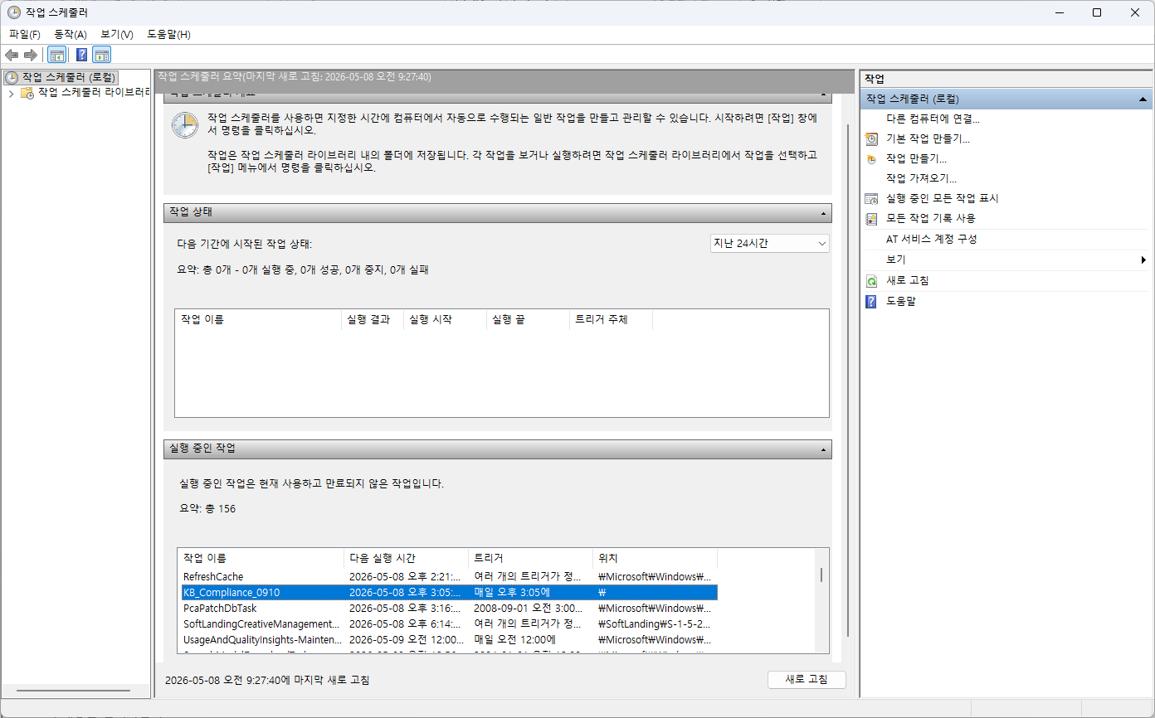

페이지 5 / 5
6. 작업 스케줄링 기술 상세
윈도우 작업 스케줄러 활용
Windows NT 4.0부터 도입된 표준 스케줄링 엔진을 활용하여 Windows 7, 8, 10, 11 등 모든 사내 업무용 PC 환경 지원.
[HM NIS Edit 스크립트 예시]
등록 :
삭제 :

Slide 6
페이지 5 / 5
7. 예외 처리 및 보안 요구사항
오프라인 예외 처리: 네트워크 장애 등으로 API 서버와 통신이 불가능할 경우, 사용자 업무 마비를 방지하기 위한 예외 모드(로컬에 마지막 서약 캐싱 및 사후 전송 큐) 프로세스를 정립.
우회 차단 강화: 기본 UI에서 구현된 Alt+F4 차단 외에, 작업 표시줄 강제 종료나 윈도우 단축키 우회를 방지 방안 필요.
여러 개의 서약 필요: 2개 이상의 서약에 동의가 필요할 경우, 사용자의 화면에 서약을 어떻게 표시할 지 프로세스를 정립.
업무 방해 최소화: 화상회의나 프레젠테이션 등 중요 업무 중 팝업노출로 인한 업무방해에 대한 논의 필요.

Slide 7
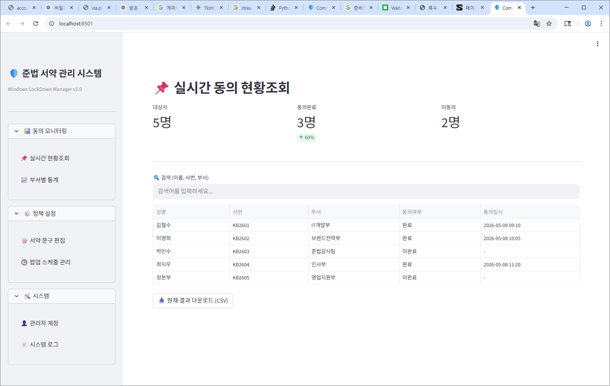
페이지 5 / 5
8. 관리자 화면 (임시)

